Slide 1
Fázový kontrast
Hana Cempírková, Ph.D.

Slide 2
Význam fázového kontrastu
• objekty amplitudové = barevné nebo nabarvené – větší nebo menší měrou absorbují světlo = mění amplitudu procházejícího vlnění
• objekty fázové = od svého okolí se liší jen malou změnou indexu lomu = nemění amplitudu vlnění, ale posunují jeho fázi
• lidské oko není citlivé na posun fáze
• fázový kontrast přeměňuje fázové posuny vlnění
na změnu amplitudy a umožňuje tak pozorování
živých nebarvených objektů

Slide 3
Fritz Zernike – holandský fyzik nositel Nobelovy ceny za fyziku v roce 1953
Formuloval zásady fázového kontrastu
• Poprvé je publikoval v roce 1935
• Podle jeho patentu byl v roce 1941 vyroben prototyp ve firmě Zeiss Jena.
• Od roku 1945 se toto zařízení začalo sériově vyrábět a získalo si mnoho uživatelů.
• Léta 1948 – 1955 byla obdobím největšího rozkvětu aplikací fázově - kontrastní mikroskopie, především v biologii.
1888 – 1966

Slide 4
Souprava pro fázový kontrast
pomocný mikroskop
pro centrování
clony a fázové desky
fázové objektivy
s fázovou deskou
Phz
fázový kondenzor s prstencovými clonami

Slide 5
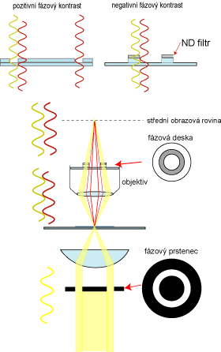
Mimo optické komponenty pro pozorování ve světlém poli jsou zde ještě dvě "fázové desky" umístěné do optické dráhy mikroskopu. První, umístěná v kondenzoru mikroskopu, vymezuje dutý kužel světla dopadající na objekt. Vytváří se tak v podstatě dvě hlavní optické dráhy. První, osvětlující objekt a beze změny procházející preparátem v místě bez objektu (na obrázku žlutá barva) a druhý, procházející objektem, jehož dráha a fáze je ovlivněna právě průchodem objektem. Rozdíl těchto dvou optických drah odráží různé indexy lomu objektu a jeho okolního prostředí. Při průchodu objektem obvykle dojde ke spoždění fáze o méně než 1/4λ , tento posun nejsme schopni detekovat očima. Tuto fázovou změnu lze převést na změnu amplitudy (jasu), pokud posuneme fázi světla, které prošlo beze změny preparátem v místě bez objektu (osvětlení pozadí objektu) o 1/4λ pomocí fázové desky v objektivu a následnou interferencí paprsků těchto dvou optických drah ve střední obrazové rovině. Pokud došlo ke zpoždění světla pozadí o 1/4λ , tak se světlo pozadí dostává do stejné fáze jako světlo po průchodu objektem a jejich následnou pozitivní interferencí ke zvýšení jasu objektu pozorovaného na tmavším pozadí (negativní fázový kontrast). To je dobře patrné vzhledem k relativně nízké intenzitě osvětlení pozadí omezené fázovým prstencem kondenzoru a často ještě potlačené neutrálním šedým (ND) filtrem, který je součástí fázového prstence fázové desky objektivu.
Naopak, pokud dojde na fázové desce ke zpoždění fáze světla po průchodu objektem, tak je výsledkem rozdíl 1/2l mezi oběma optickými drahami. Výsledkem je destruktivní intreference ve střední obrazové rovině a tmavší objekty na světlém pozadí (pozitivní fázový kontrast)
http://kfrserver.natur.cuni.cz/studium/prednasky/mikro/mscope/DIC/fk.htm

Slide 6
Schéma fázového kontrastu podle
Zernikeho
http://www.microscopyu.com/articles/phasecontrast/phasemicroscopy.html

Slide 7
Srovnání obrazu preparátu epiteliálních buněk sliznice
v procházejícím světle ve fázovém kontrastu
http://www.microscope-microscope.org/advanced/phase-contrast-microscope.htm

Slide 8
Srovnání obrazu projasněného semene
Capsella bursa-pastoris
při šikmém osvětlení ve fázovém kontrastu

Slide 9
Srovnání obrazu epidermis cibule
v procházejícím světle ve fázovém kontrastu

Slide 10
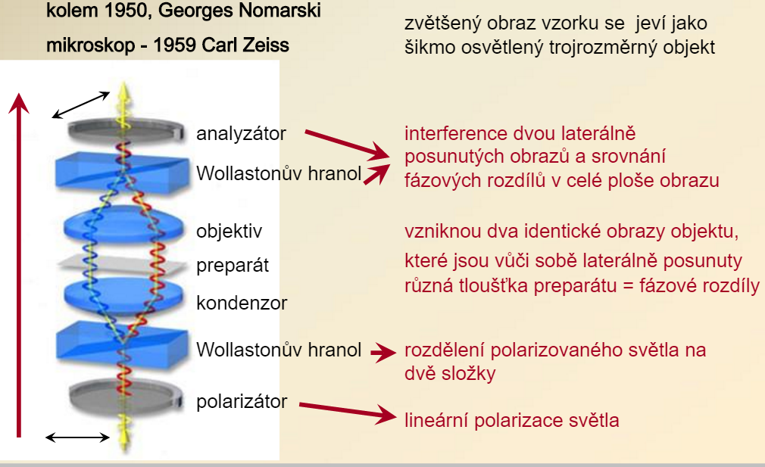
Diferenciální Interferenční Contrast
Podobně jako fázový kontrast i diferenciální interferenční kontrast (DIC) využívá pro vznik viditelného (amplitudového) obrazu rozdíly v indexech lomu prostředí, objektu, nebo jeho jednotlivých komponent. Obvykle se používá k pozorování drobných nebarvených objektů. Podle obvykle používané konstrukce, kterou navrhl Nomarski a u níž je Wolastonův hranol umístěn nad objektivem a není přímo jeho součástí, se také často nazývá Nomarského DIC. Obraz pozorovaný v DIC je výsledkem.

Slide 11
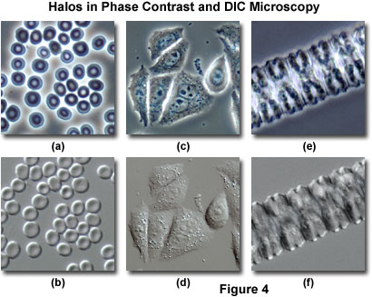
„Halo“ efekt
Jedním z typických artefaktů vznikajících při pozorování ve fázovém kontrastu je "halo efekt" ohraničující objekty. Tmavé objekty jsou v pozitivním fázovém kontrastu ohraničeny světlým "stínem" a naopak jasné objekty v negativním fázovém kontrastu mají "stín" tmavý. Tento efekt je výsledkem neúplného prostorového oddělení optických drah světla pozadí a světla procházejícího objektem. Část světla po průchodu objektem sdílí optickou dráhu se světlem pozadí i během průchodu fázovou deskou objektivu a dochází tak k posunu fáze odlišnému od ostatního světla procházejícího objektem. Výsledkem je právě vznik "halo" na hranicích objektu.
http://www.olympusmicro.com/primer/techniques/dic/dicphasecomparison.html

Slide 12
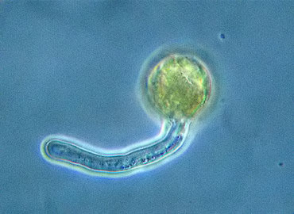
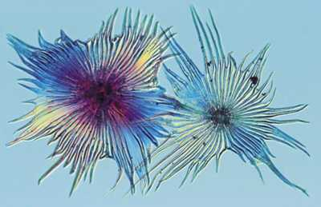
Štítkovité krycí trichomy hlošiny (Elaeagnus sp.), Nomarského diferenciální interferenční kontrast, zvětšení 360×
http://casopis.vesmir.cz/files/obr/nazev/2004_146_03:jpg/type/html
Grain of pollen from the lesser celandine
(Ranunculus ficaria) which has produced a pollen tube.
Kept in a 15% sugar solution for approximately 6 hours.
Phase contrast. Field = 0.25 mm.
http://www.funsci.com/fun3_en/guide/guide4/micro4_en.htm

Slide 13
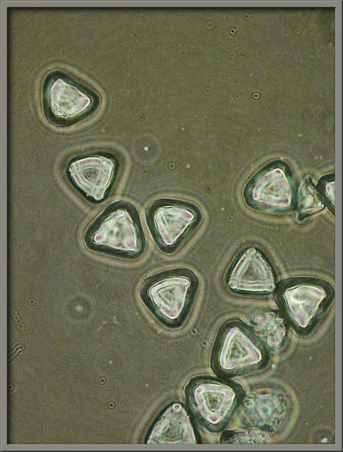
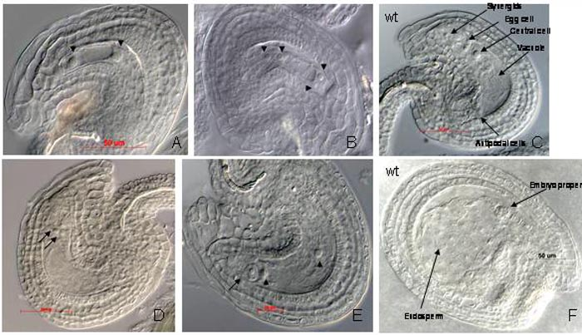
Phenotype of mutants observed by DIC microscopy A
http://www-plb.ucdavis.edu/labs/sundar/projects/gametogenesis.html
Pylová zrna rostliny Protea mundii, fázový kontrast

